Slide 1
TAMÁSI ÁRON BŐSÉGSZARUJA

Slide 2
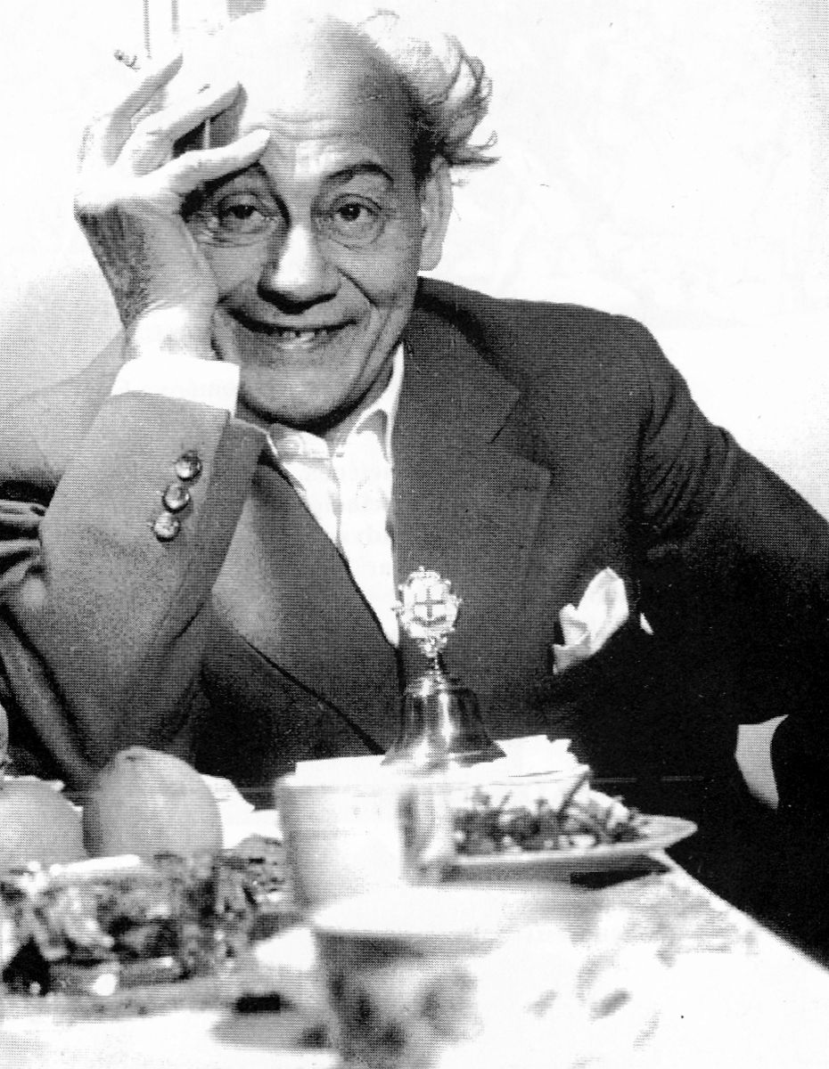
Miben volt Tamási korszakalkotó?
Szembement a klasszikus dramaturgiáról festett képpel
Csak és kizárólag saját alkatának megfelelő drabokat hozott létre, egyéniségét tette bele egyes műveibe
Ezzel a másféle megközelítéssel igazán különlegessé és sokszínűvé tette drámáinak sorát

Slide 3
A drámák megírásának időpontjai az idősíkon
ŐSVIGASZTALÁS
ÉNEKES MADÁR
1924
1925
1926
1927
1928
1929
1930
1931
1932
1933
1934
1935
SZÉKELY FÁS
NÉPPÁRTIAK
GÖRGETEG

Slide 4
A drámák ősbemutatóinak időpontjai az idősíkon
ÉNEKES MADÁR
GÖRGETEG
NÉPPÁRTIAK
1933
1934
1935
1936
1937
1938
1939
1940
1941
1942
1943
1944
1945
1946
1947
1948
1949
1950
1951
1952
1953
1954
1955
1956
1957
1958
1959
1960
1961
1962
1963
1964
1965
1966
1967
1968
SZÉKELY FÁS
1969
1970
1971
1972
1973
1974
1975
1976
1977
1978
1979
1980
ŐSVIGASZTALÁS

Slide 5
Ősvigasztalás 1976. március 2.
Legkésőbb színpadra vitt: eredeti kézirat elveszett, csak évekkel később került meg
Pécsi Színház
Kisebb dramaturgiai simítások
Később megváltozott felfogással bemutatva: misztériumjáték
Alsó részben:
dráma cselekménye
Felső részben: élet-halál játék

Slide 6
Székely fás 1946. március 16.
Páros jelenet (nem egész színdarab)
Lábjegyzetben hirdették
Mária Valéria estély
Eredeti darabot négyszer játszották
Idén: Budai Nagy Antal című drámából származó részletekkel együtt
Alkalmanként fővárosi és egyéb vidéki színpadokon
Jelenetek a Magyar Rádió műsorán

Slide 7
Néppártiak 1934. június 4.-11.
Népszakértők című novella színpadiasított változata
Eredeti cím: Népbarátok
Valóságalapja: csíkszenttamási tűzvész
Elsőre szabadtéri színpadon játszva: Margitszigeti Íróhét keretein belül
Manapság: Irodalmi ritkaságok sorozat részeként előadva

Slide 8
Görgeteg 1933. május 7.
Országos Kamara Színház: Erdélyi Férfiak Egyesülete
Székely népi értékek bemutatására szánt műsor részeként előadva
Alapjaként A huszár és a szolgáló című mű szolgált

Slide 9
Énekes madár 1935. november 17.
Nemzeti Színház igazgatója elutasítja bemutatását → csak 1939-ben kerül színpadra
Először rádióban hangjátékként
Royal Színház → hatalmas siker
Különféle színpadokon különféle változatokban
1966: tévéjáték készül belőle
„Háromfelvonásos drámát írok, amelyet a Nemzeti Színháznak nyújtok be.”

